Slide 1
偏光片小卡製作

Slide 2
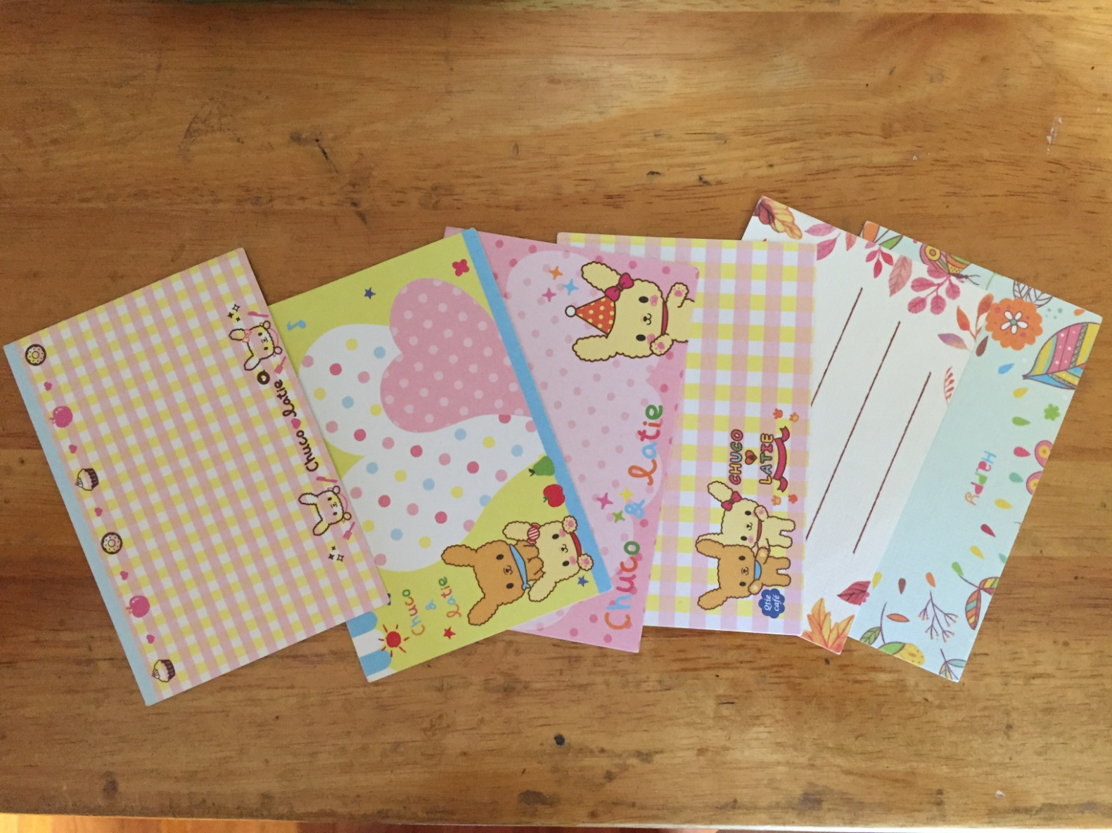
製作材料:各式可愛圖型的卡紙

Slide 3
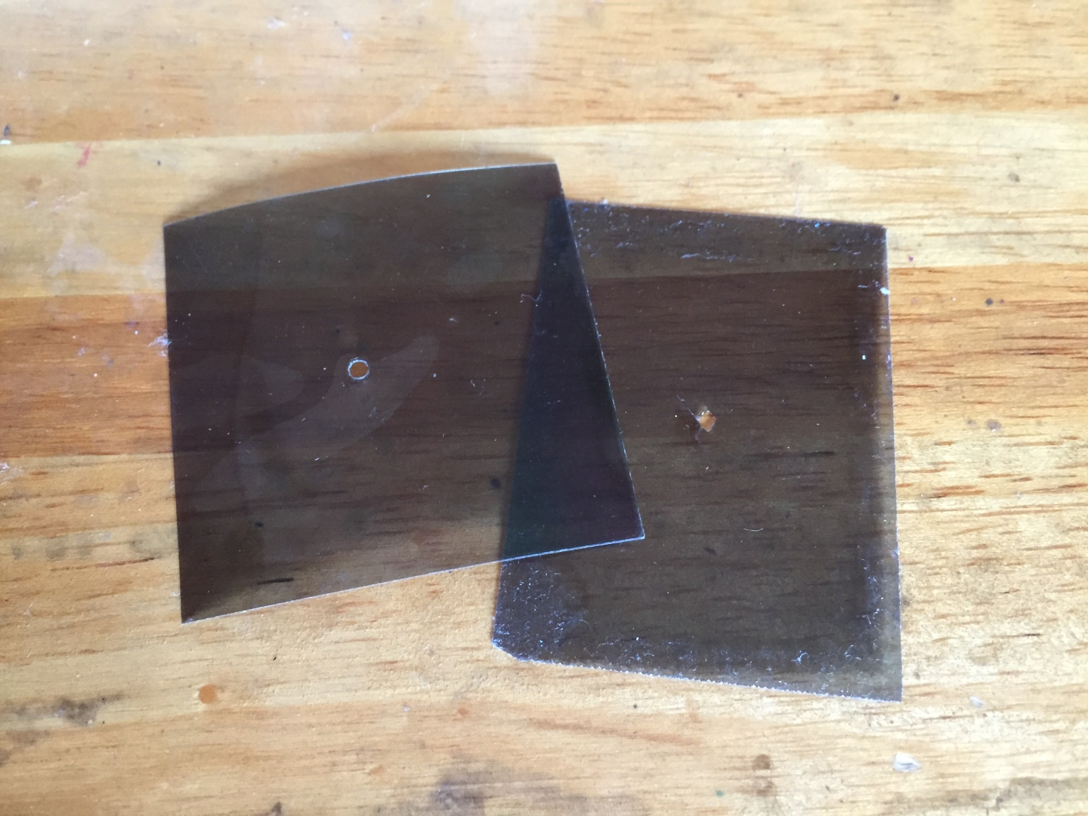
製作材料:偏光片2片

Slide 4
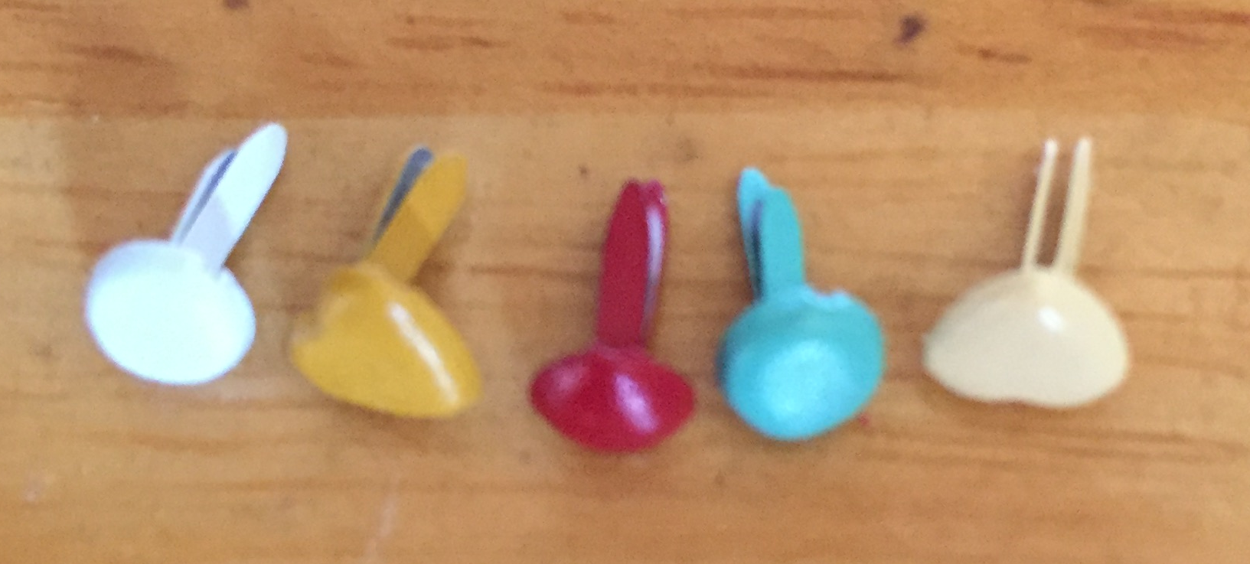
製作材料:各式可愛造型和 顏色的二腳釘

Slide 5
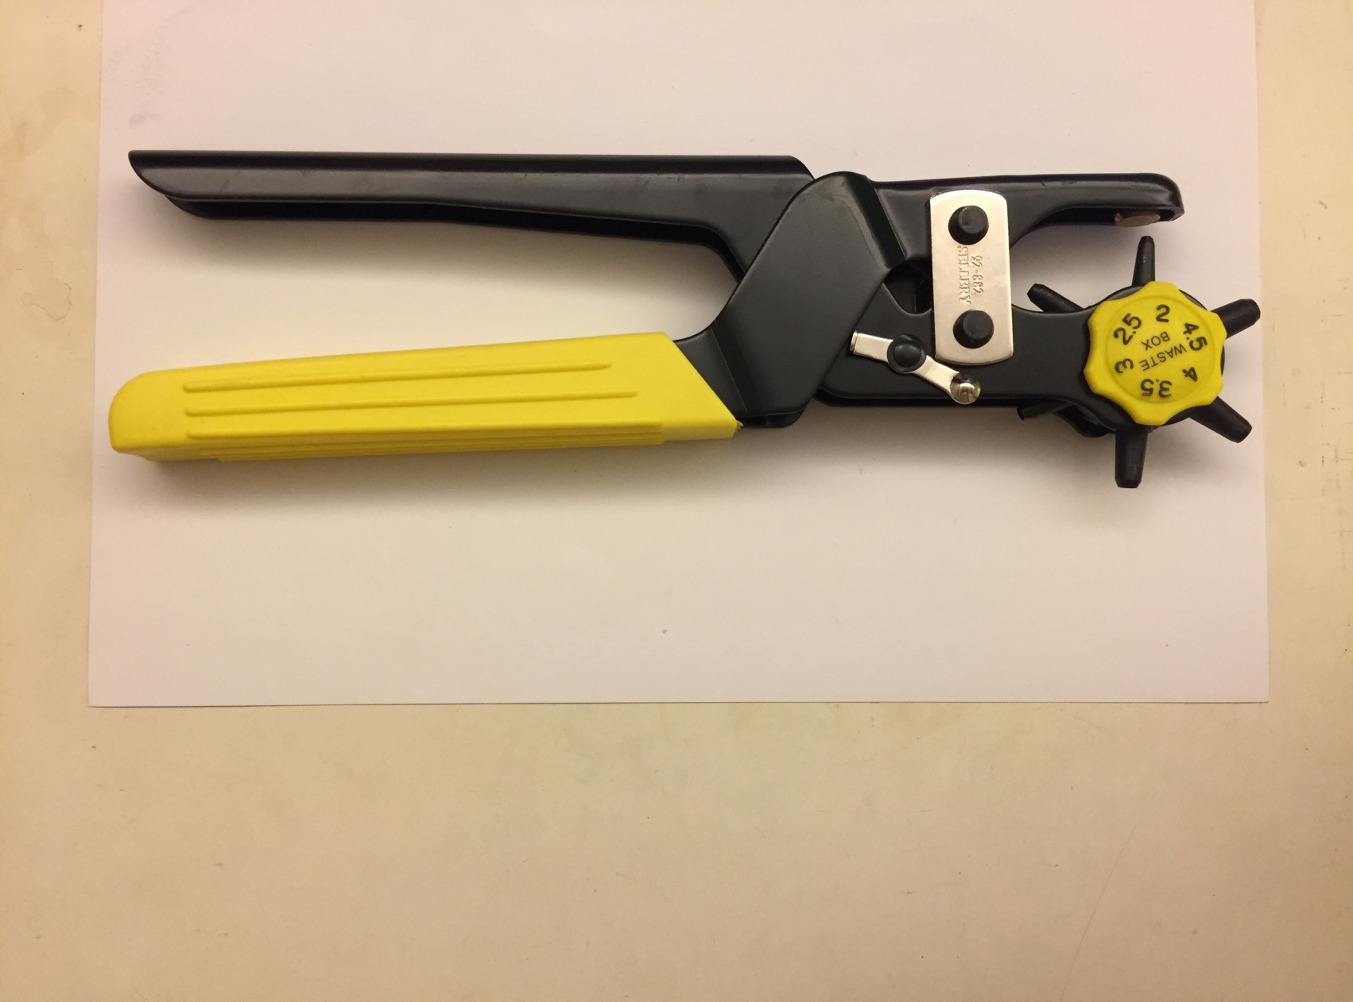
器材工具:打洞器

Slide 6
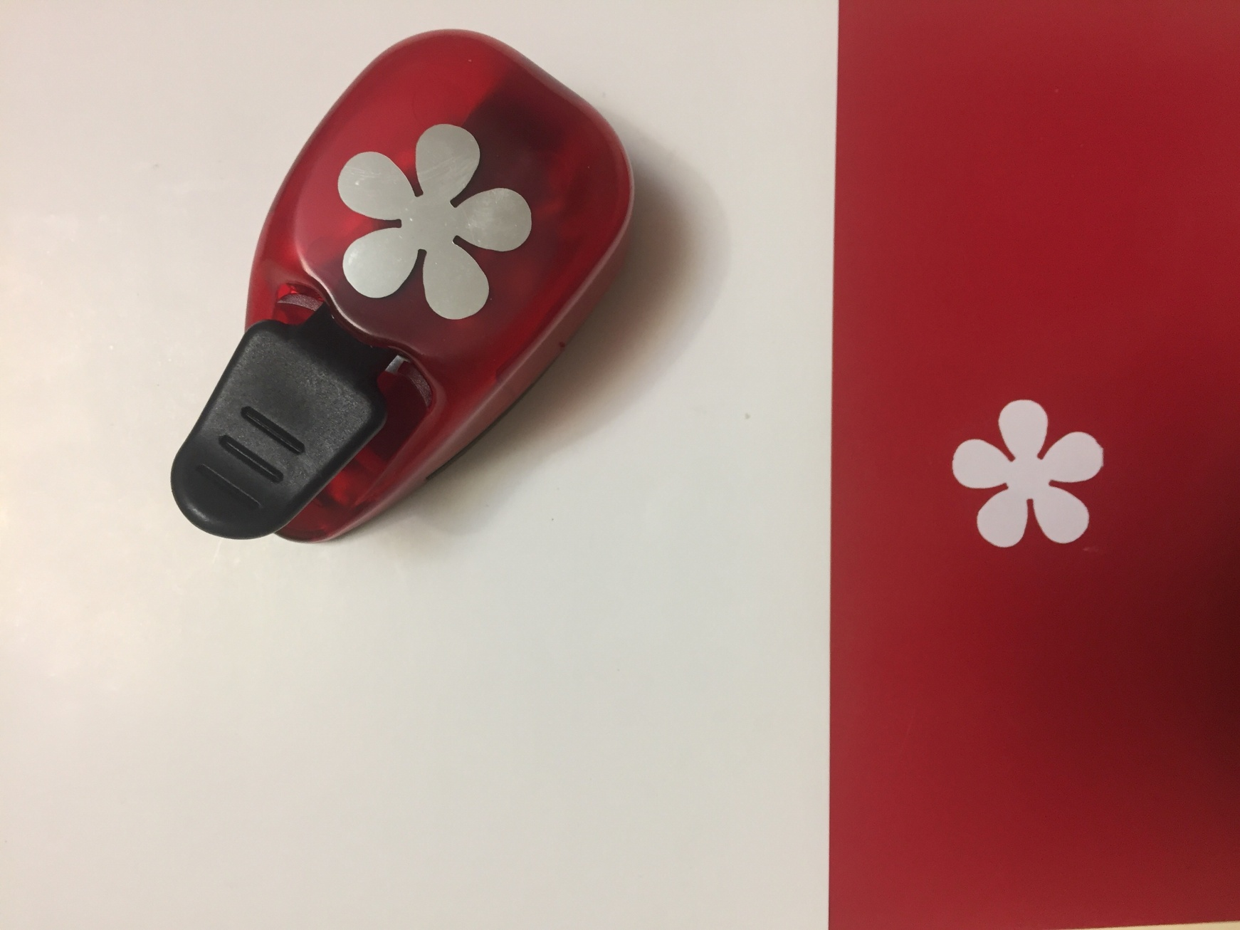
器材工具: 花形打洞器

Slide 7
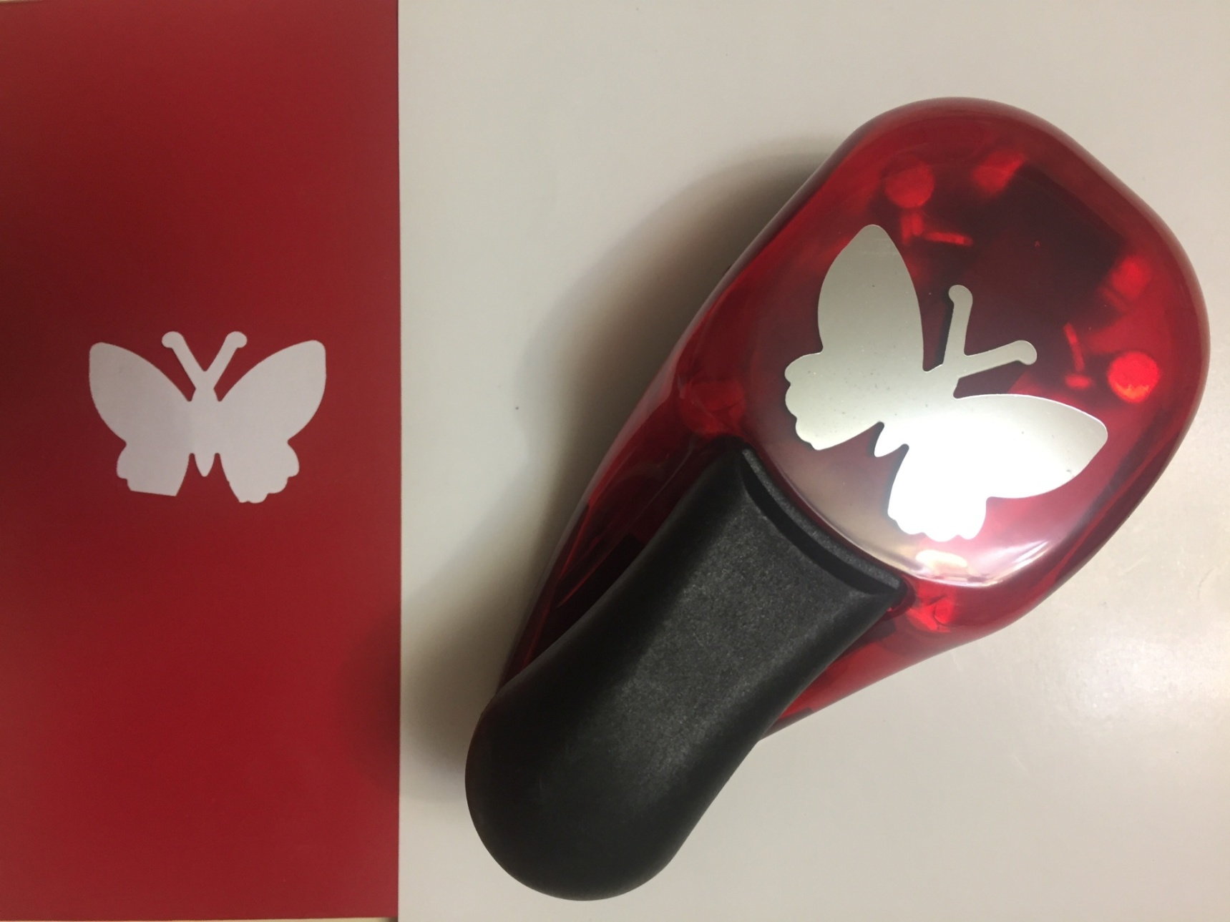
器材工具: 蝴蝶造形打洞器

Slide 8
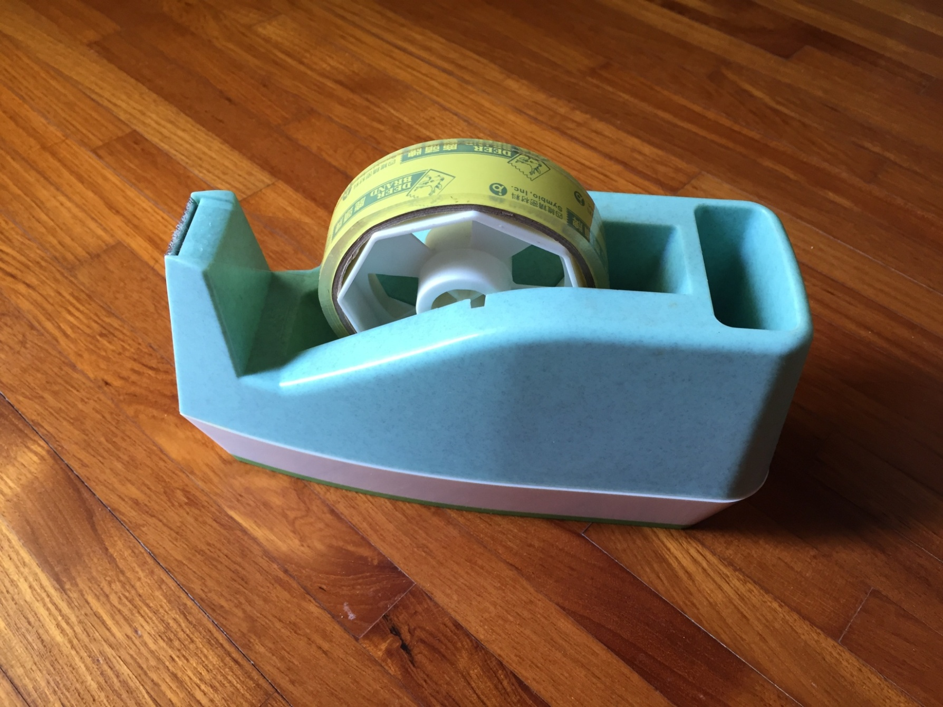
器材工具: 透明膠帶

Slide 9
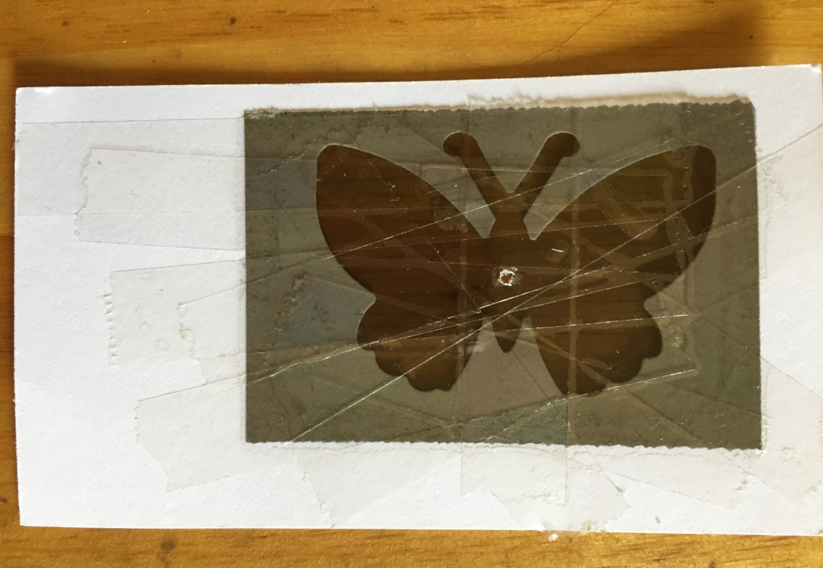
製作方法:1.將可愛小卡打出有蝴蝶造型的空洞。
2.再用透明膠帶以任意方向隨意將一片
偏光片黏在小卡背面，並且遮住空洞。

Slide 10
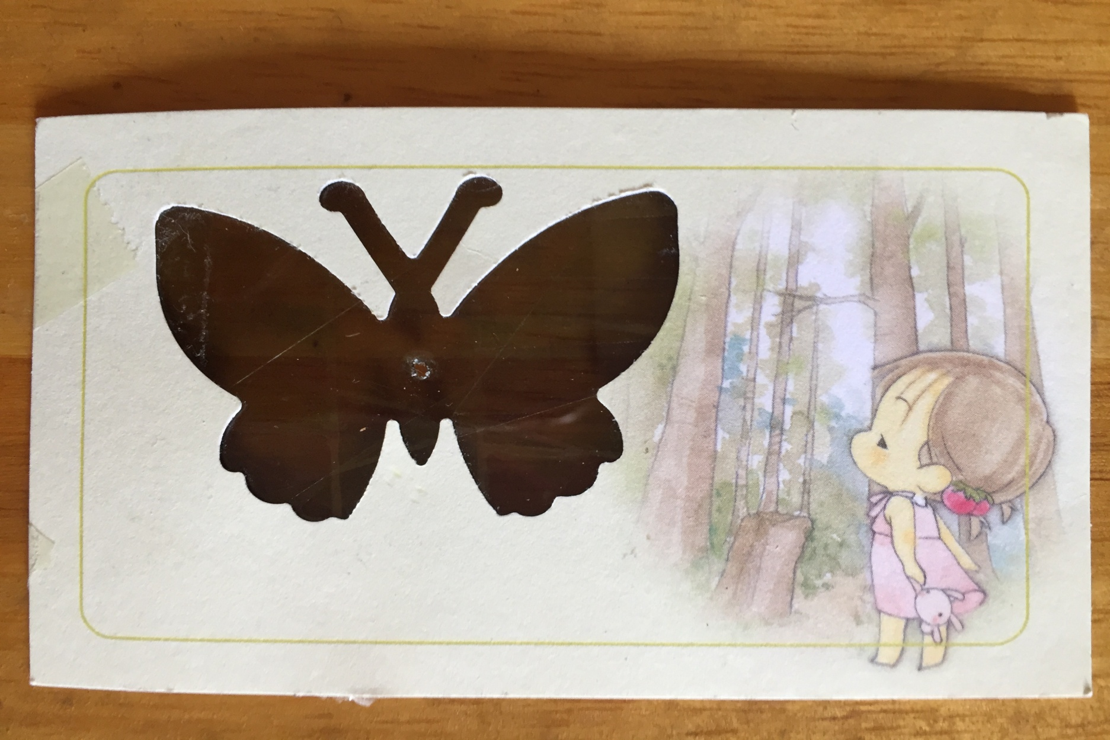
製作方法: 3.可愛圖型卡紙的正面用
打洞器打一個小洞。

Slide 11
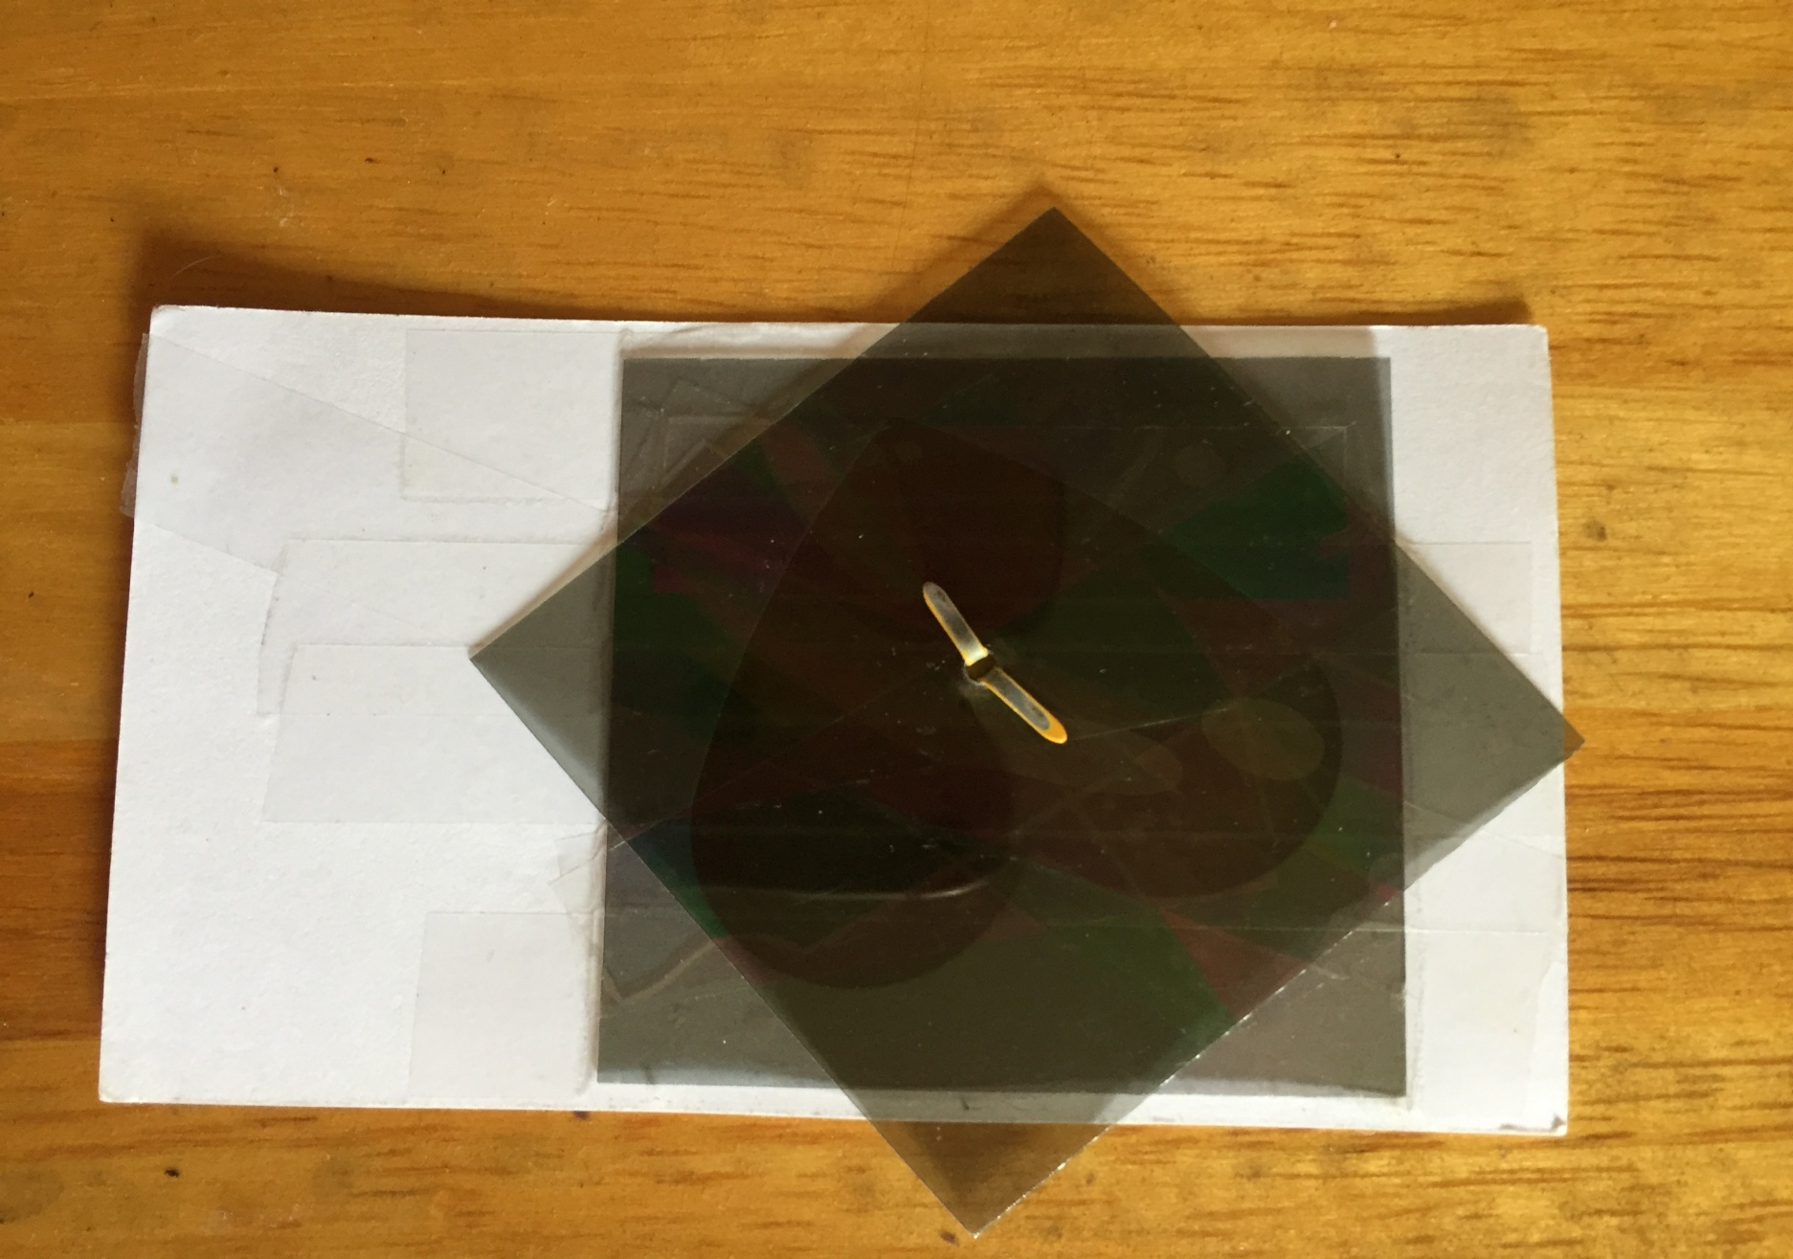
製作方法: 4.以二腳釘在小卡背面再
裝上另一片偏光片。

Slide 12
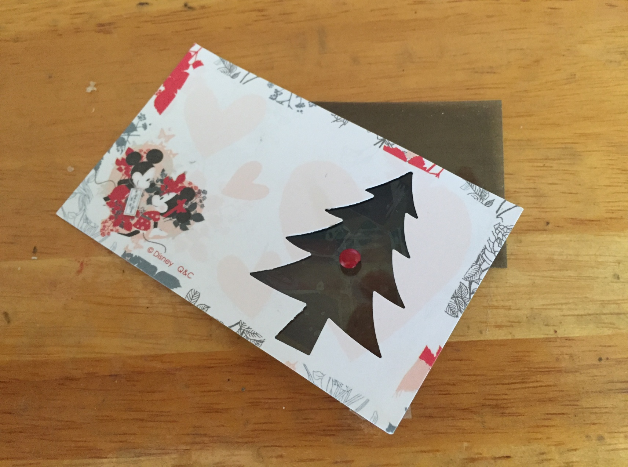
製作方法: 5.使第二片偏光片能在卡
片背面旋轉。

Slide 13
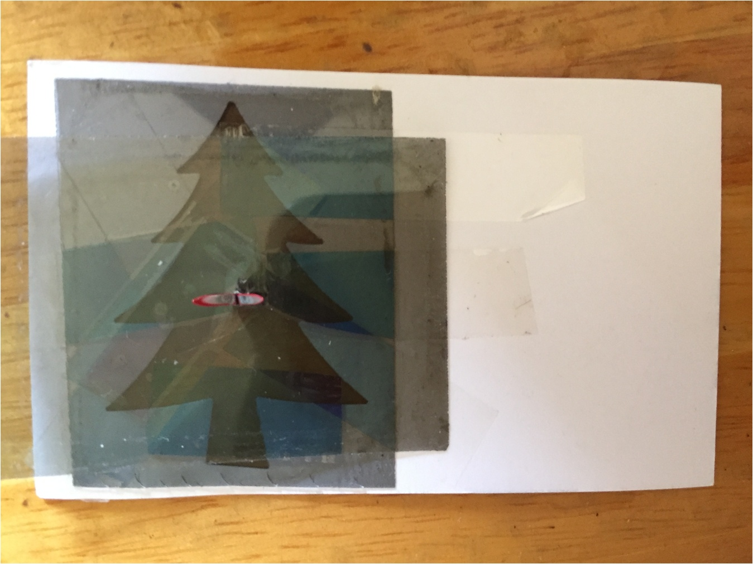
二腳釘在小卡背面裝上另一片偏光片。

Slide 14
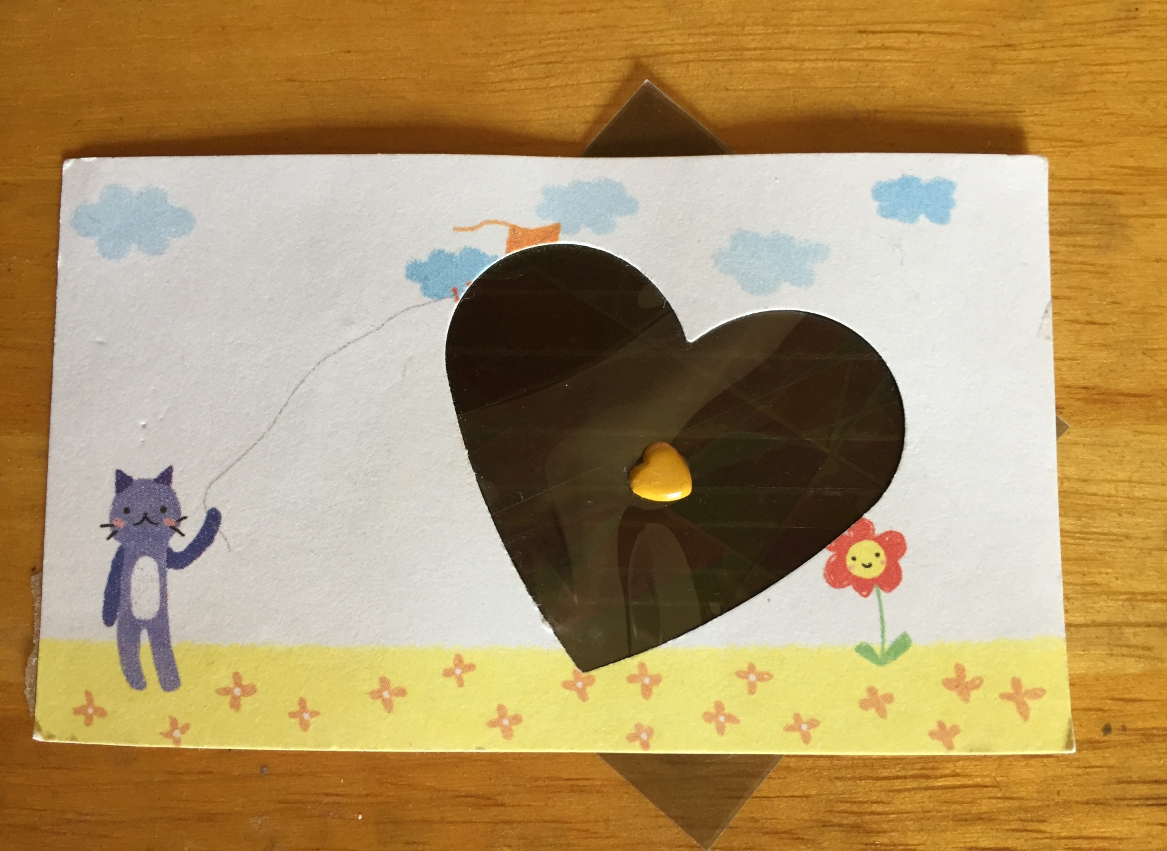
二腳釘在小卡正面樣式。

Slide 15
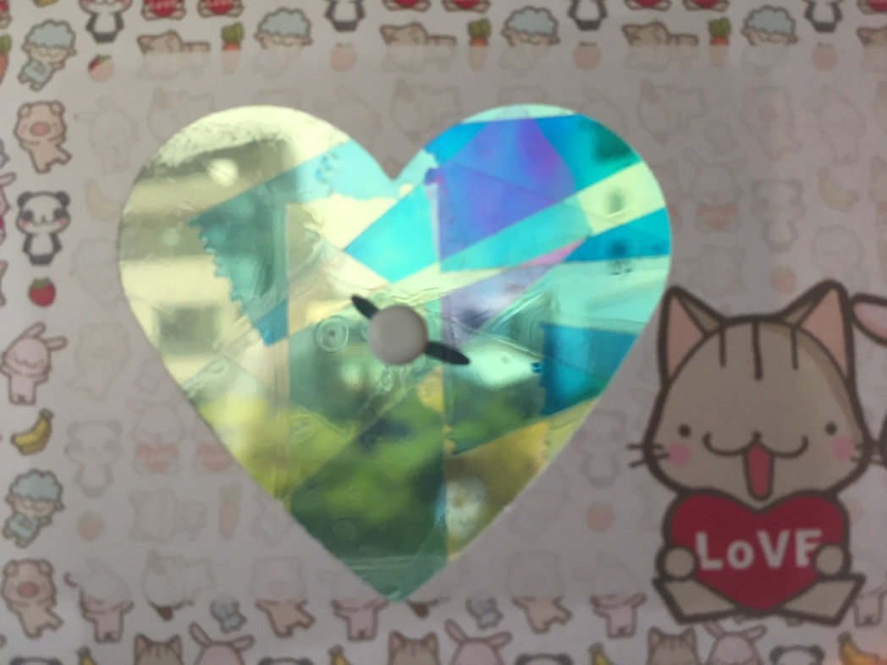
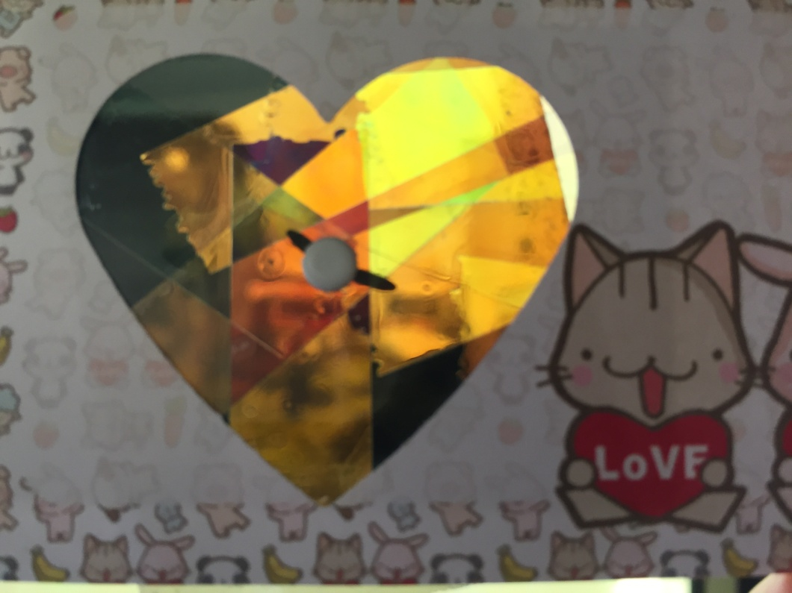
偏光片小卡製作完成 將小卡透光並旋轉第二個偏光片時，會出現不同顏色的光線組合。

Slide 16
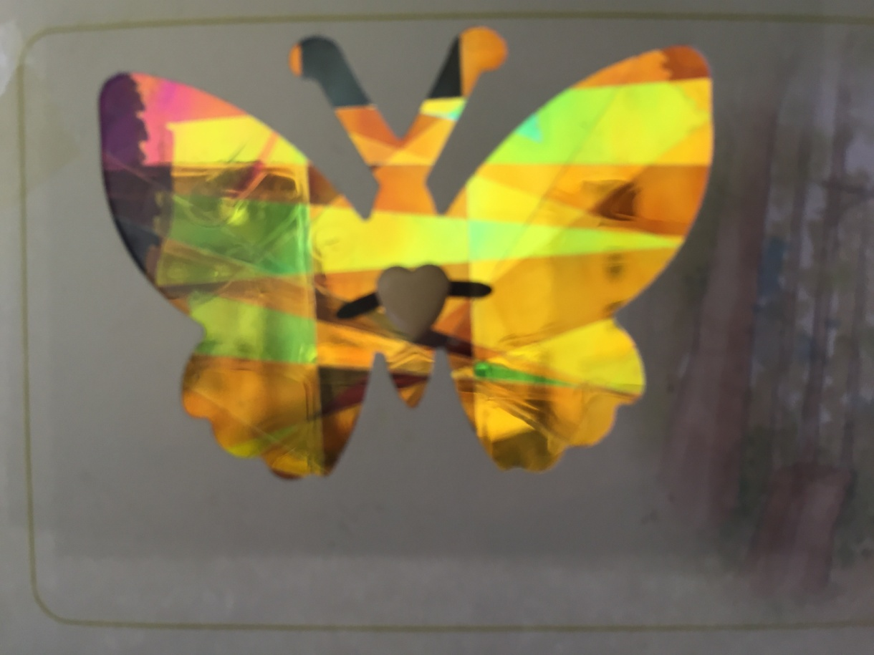
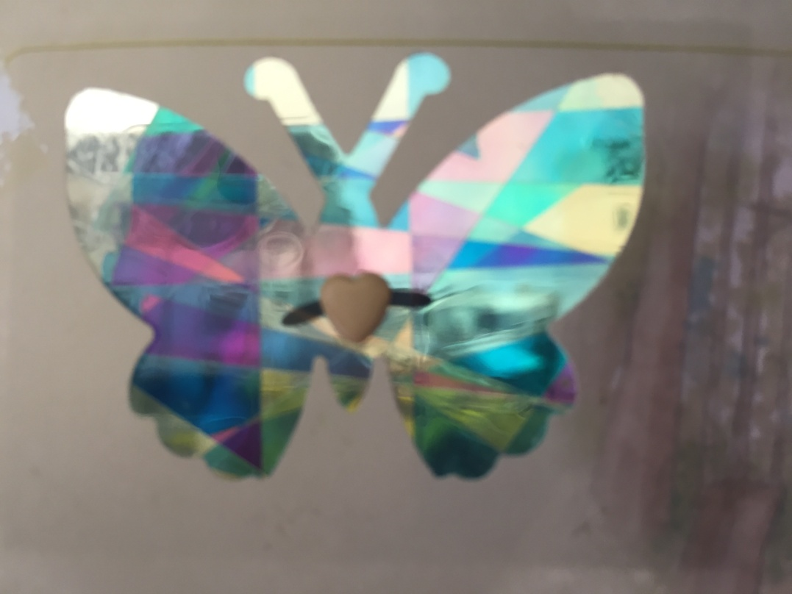
蝴蝶造型的偏光片小卡

Slide 17
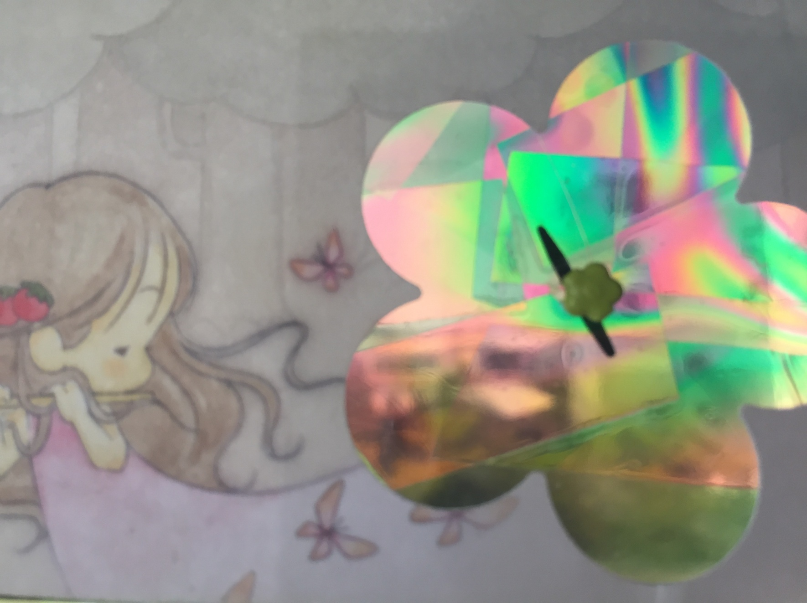
花朵造型的偏光片小卡

Slide 18
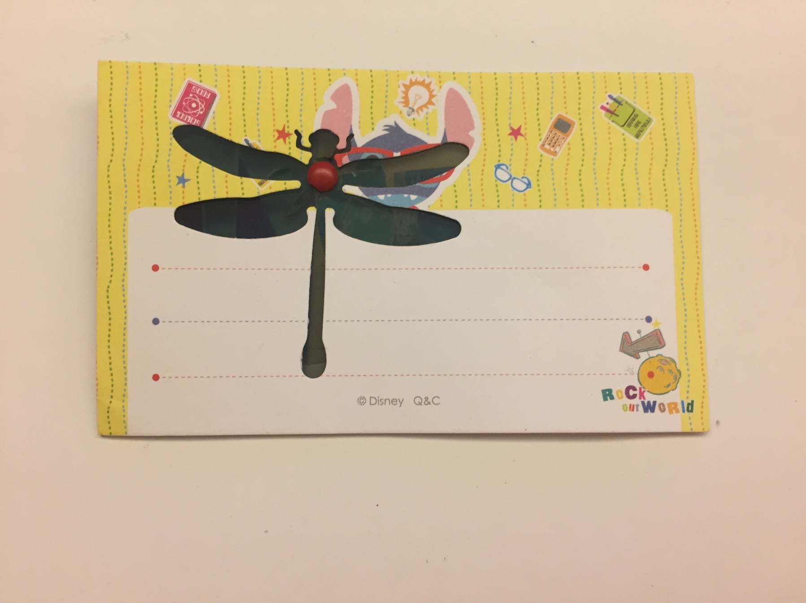
蜻蜓造型的偏光片小卡

Slide 19
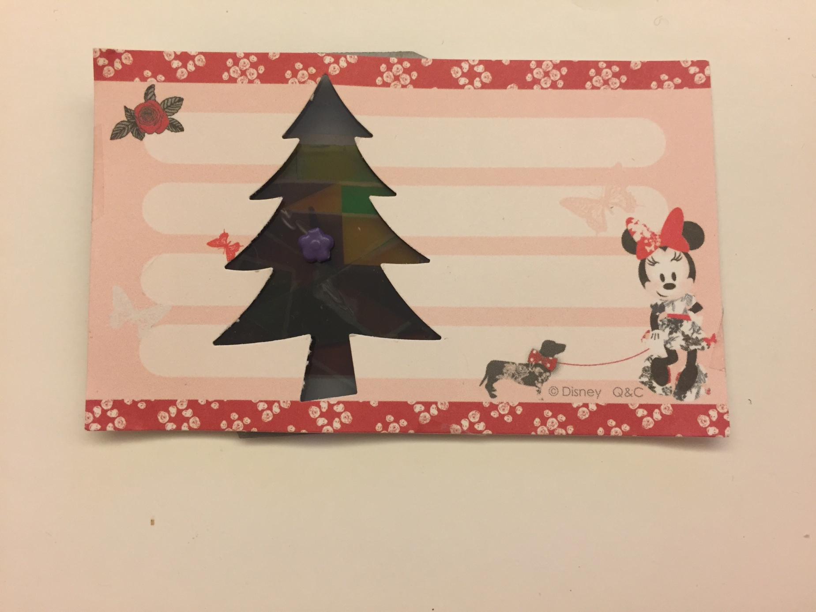
聖誕樹造型的偏光片小卡

Slide 20
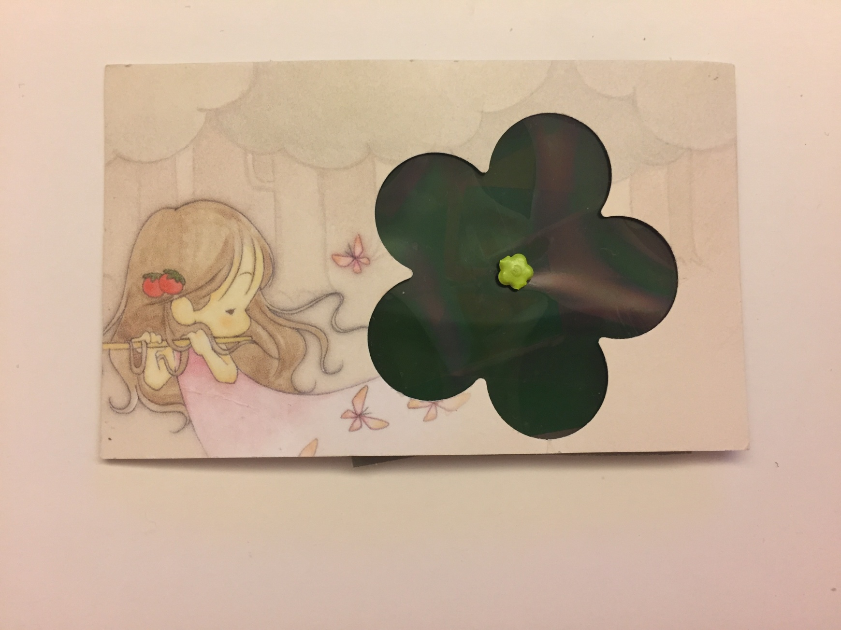
花朵造型的偏光片小卡

Slide 21
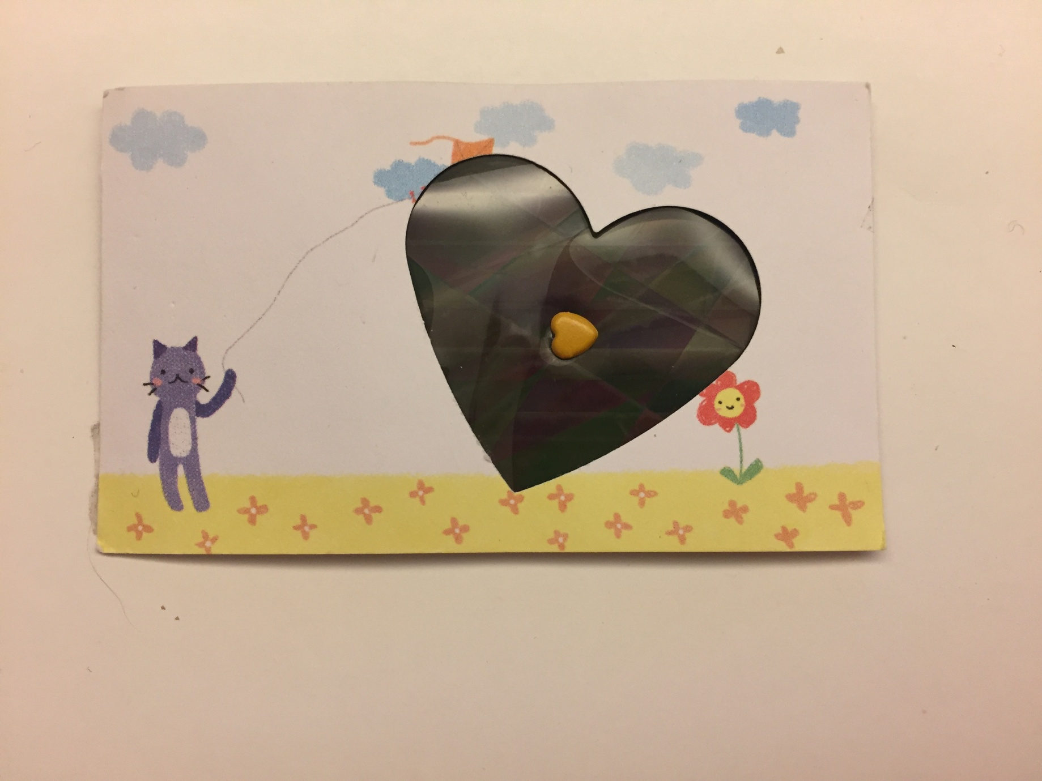
愛心造型的偏光片小卡

Slide 22
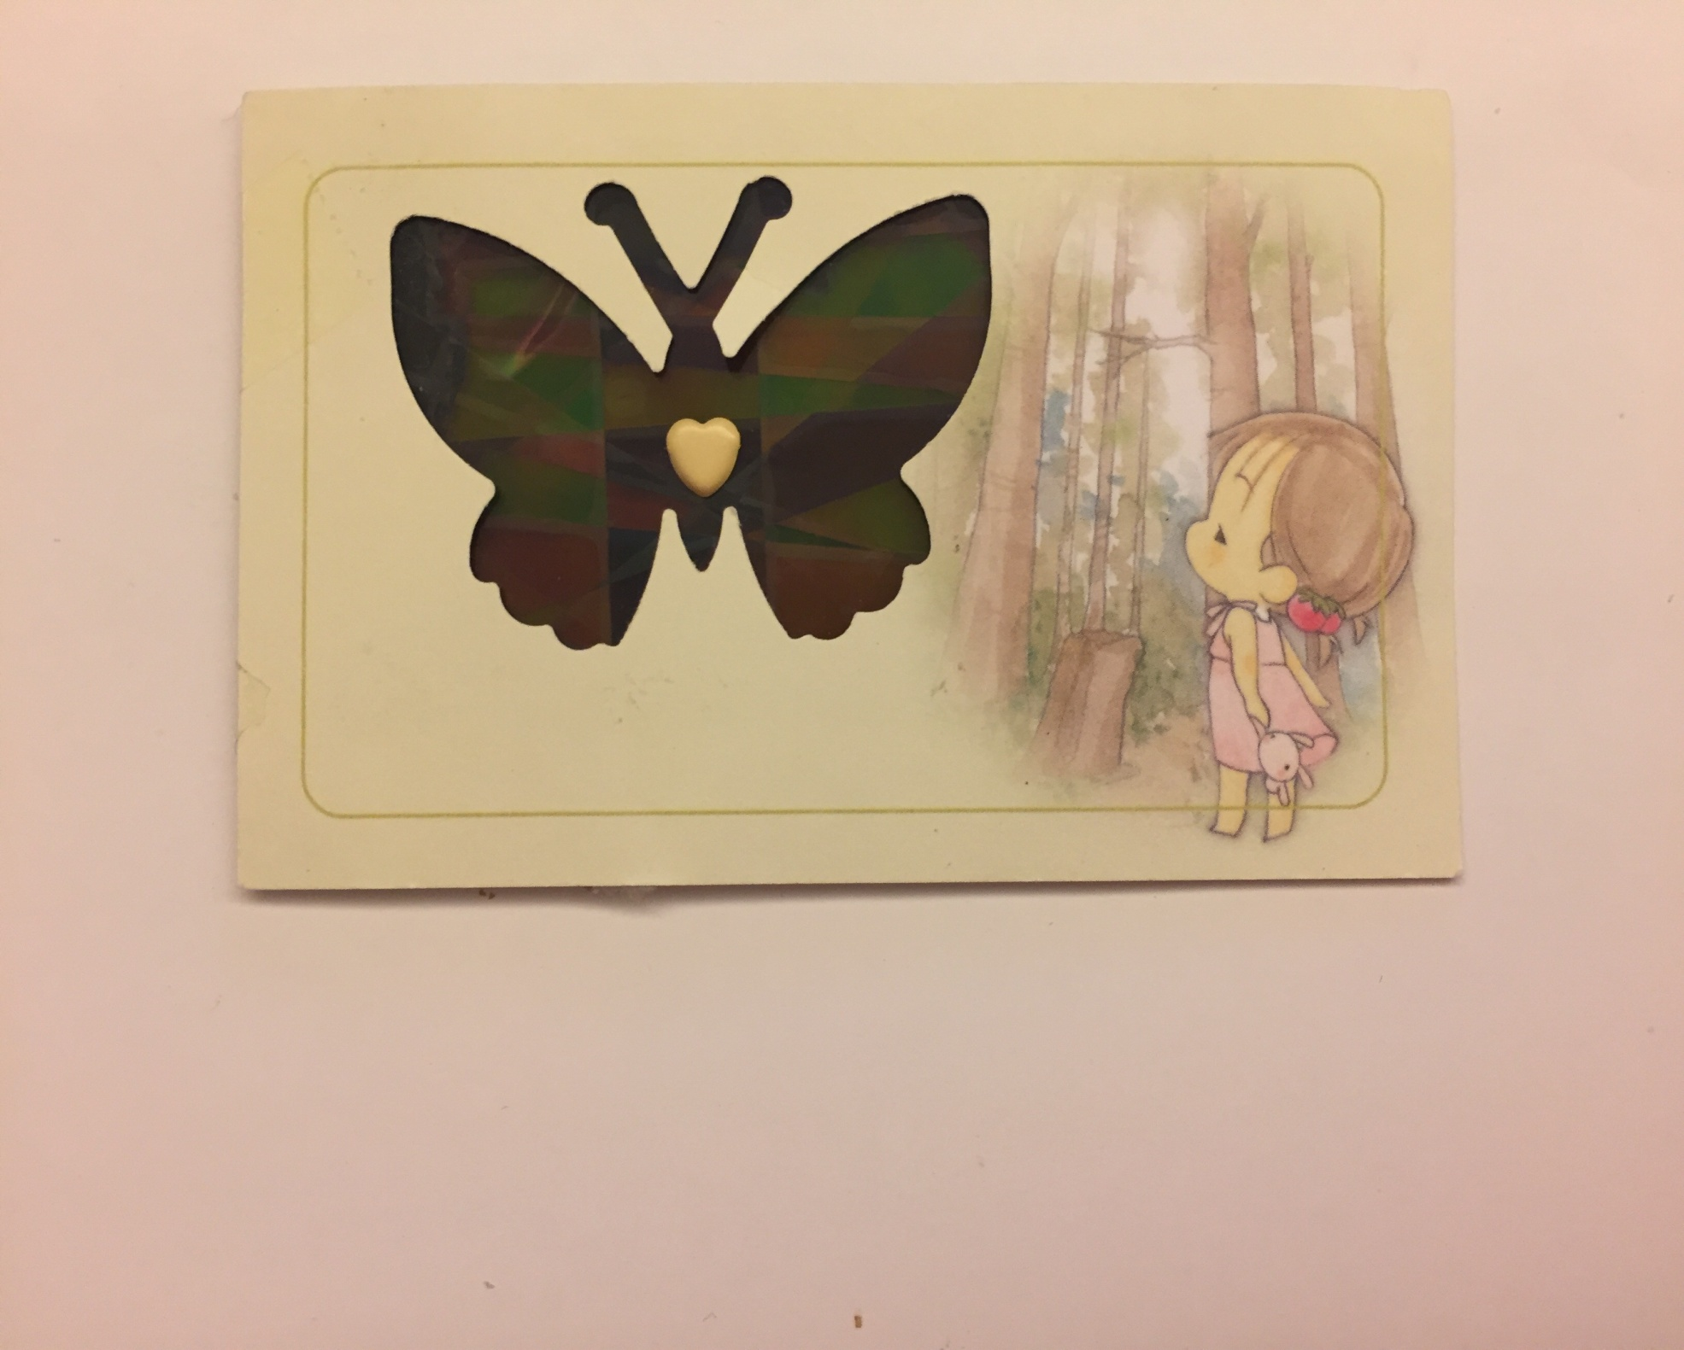
蝴蝶造型的偏光片小卡

